Slide 1

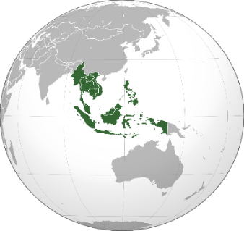


東協保健品營養食品註冊 -
馬來西亞、印尼、越南及泰國
Supplement Product Registration –
Malaysia, Indonesia, Vietnam & Thailand
王文秀
東協保健品協會聯盟（AAHSA）
13 Nov 2025

Slide 2
內容大綱
1.東協保健品協會聯盟(AAHSA)簡介
2.東協四國保健品營養食品现行法規及註冊
3.未來東協保健品法規十項技術規範
Notes:
Insert a map of your country.

Slide 3
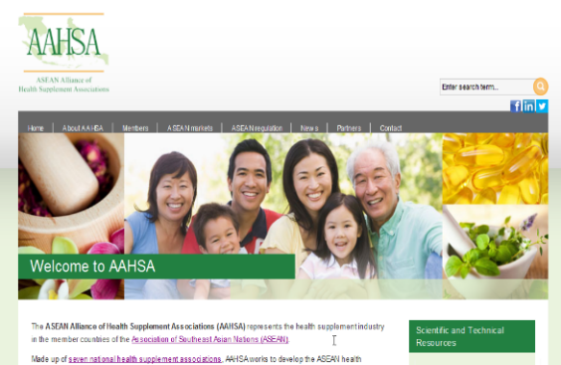

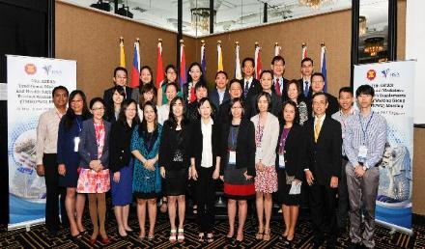
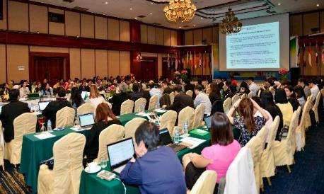
促進優質產品的貿易，使消費者受益。
在東協保健品法規技術統一規範的会议進程中，代表產業進行協調。
在統一規範的協調過程中提供法規、科學、技術及市调數據。
協助成立和強化東協各國保健品協會。
組織區域性活動。
協助強化其他區域對東協保健產業的認識。
1.東協保健品協會聯盟(AAHSA)簡介
宗旨
AAHSA Website
AGM 2019
25th TMHS PWG
31th TMHS PWG

Slide 4
1.東協保健品協會聯盟(AAHSA)簡介
七個協會會員
十一個產業會員
汶来保健化妝品協會
Health and Cosmetics Association (HCA)
印尼保健品協會
Asosiasi Pengusaha Suplemen Kesehatan Indonesia (APSKI)
馬來西亞膳食補充品協會
Malaysian Dietary Supplement Association (MADSA)
菲律賓保健品協會
Health and Dietary Supplements Association of The Philippines
(HADSAP)
新加坡保健品協會
Health Supplements Industry Association of Singapore (HSIAS)
泰國保健品協會
Health Food and Supplements Association (HFSA)
越南功能性食品協會
Vietnam Association of Functional Foods (VAFF)
安利 Amway
全美世界有限公司集團
Best World International Pte Ltd
帝斯曼營養品 DSM Nutritional Products
三得利食品飲料亞洲有限公司
Suntory Beverage & Food Asia Ltd
健合集团新加坡
Health and Happiness (H&H) Singapore
Haleon
康寶萊 Herbalife Nutrition
Opella Healthcare
Kemin
聯合利華Unilever
雀巢 Nestle Health Science

Slide 5
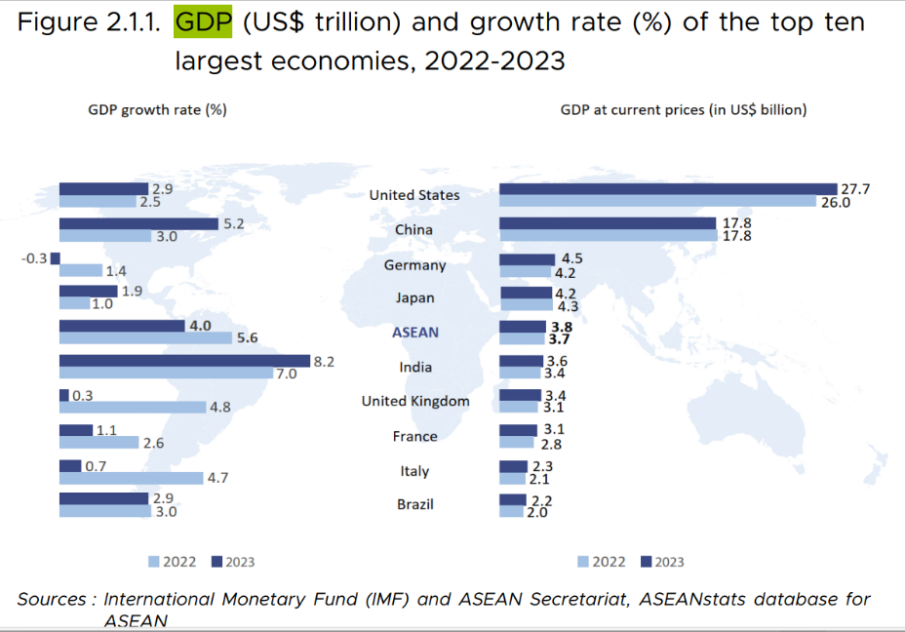
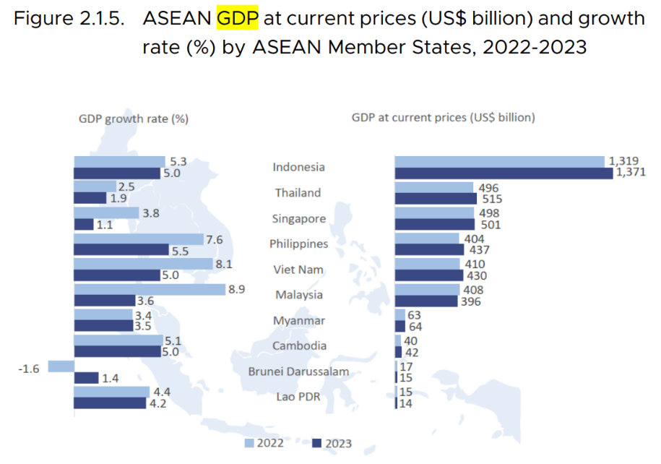
1.東協保健品協會聯盟(AAHSA)簡介
東協經濟增長
2022 & 2023 年世界前10大经济体 GDP 比较
2022 & 2023 年東協成員國GDP 比较
資料來源：https://data.aseanstats.org/asean-gdp-annual

Slide 6
2.東協四國保健品營養食品现行法規及註冊
東協各國保健品分類、监管部门及相關法規
國家 | 新加坡 | 汶来 | 馬來西亞 | 印尼 | 越南 | 菲律賓 | 泰國 | 寮国 | 柬埔寨 | 缅甸
分類 | 保健品 Health Supplement |  |  | 膳食補充品 Food Sup | 功能性食品 Func Food | 膳食補充品 Dietary Supplement |  |  |  | 保健品 Health Sup
监管 部门 | HSA 衛生部 衛生科學局 | BDMCA 衛生部 醫藥管理局 | NPRA 衛生部 藥事管理局 | BPOM 衛生部 藥物食品管理署 | VFA 衛生部 藥物食品管理署 | FDA 衛生部 食品藥物管理署 | FDA 公共衛生部 食品藥物管理署 | FDD 衛生部 食品藥物管理署 | DDF 衛生部 藥物食品管理署 | FDA 衛生部 藥物食品管理署
相關 法規 | 保健品安全與品質規定指引 | 藥事法Medicine Order, 2007 | 藥事法 SALE OF DRUGS ACT 1952 (REVISED - 1989) | 藥物食品法Article 68 of Presidential Decree No. 103 in 2001 | 食品安全法 Food safety Law | 食品安全法 FOOD SAFETY ACT OF 2013 | 食品法 Food Act BE 2522 | 食品安全法 Food safety Law 2013 | 食品安全法 Food safety Law | 食品安全法 National Food Law
已採用東協保健品技術規範？ | Yes | Yes | Yes | Yes | Yes | Yes | No | No | No | No
需要註冊嗎？ | No | Yes | Yes | Yes | Yes | Yes | Yes | Yes | Yes | Yes
法規 链接 | https://www.hsa.gov.sg/health-supplements/overview | http://www.moh.gov.bn/SitePages/Traditional%20Medicine%20and%20Health%20Supplement.aspx | https://npra.gov.my/images/00NPRA/health-supplements/appendix4HS.pdf | www.pom.go.id/new/ | Circular 43_2014_TT-BYT.doc CIRCULAR NO. 43/2014/TT-BYT https://dav.gov.vn/en | https://www.officialgazette.gov.ph/2015/02/20/implementing-rules-and-regulations-of-republic-act-no-10611/ | http://food.fda.moph.go.th/law/index.php | http://www.fdd.gov.la/content.php?contID=23 | https://www.ddfcambodia.com/ | https://www.fda.gov.mm/?cat=15
Notes:
Insert a picture of an animal and or plant found in your country.

Slide 7
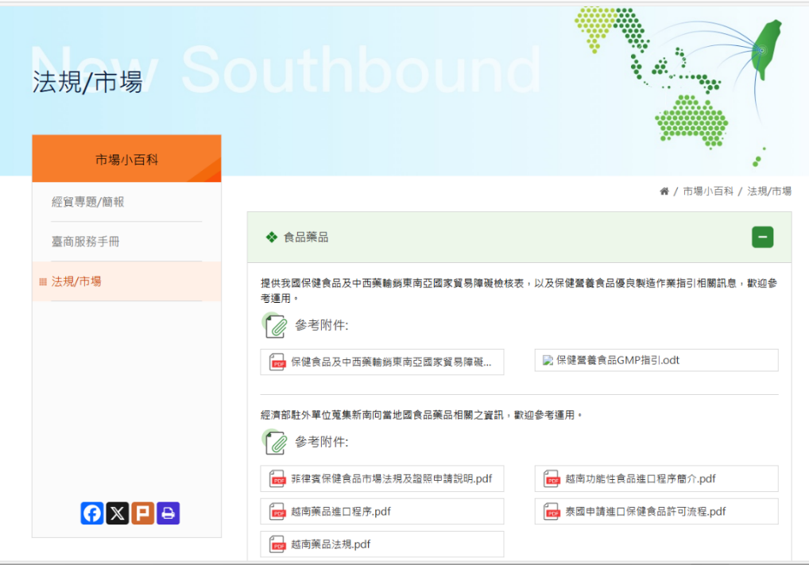
2.東協四國保健品法規
東協主要國家保健食品市場及上市申請相關法規
1) | 馬來西亞保健食品市場及上市申請相關法規
2) | 印尼保健食品市場及上市申請相關法規
3) | 越南保健食品市場及上市申請相關法規
4) | 泰國保健食品市場及上市申請相關法規
以上資料來源:經濟部國際貿易局新南向政策專網：
新南向政策專網:::法規/市場
Notes:
Insert a picture of an animal and or plant found in your country.

Slide 8

2.東協國家保健品法規-馬來西亞
1) 馬來西亞保健食品申請上市許可規定與程序
NPRA 网站
駐馬來西亞代表處經濟組彙整 （2021年12月22日）
一、主管機關 | (一)馬來西亞保健品主管機關： 馬來西亞衛生部藥品管制局(National Pharmaceutical Regulatory Agency, NPRA)，主司馬國國內各類藥品以及化粧品之登記、審查、品管、監督與法規管理的單位。NPRA 亦為保健食品(Health Supplements) 之主管機關。 另馬來 西亞衛生部所屬的食品安全及品質局(Food Safety and Quality Division, FSQD)依據相關法規負責食品 安全、衛生與品質相關的規劃、督導與執行之工作事項。 (二)馬來西亞標準局 (Department of Standard Malaysia) ： 指定馬來西亞標準與產業研究協會(The Standard and Industrial Research Institute of Malaysia, SIRIM )SIRIM 為唯一的國家標準制定機構,負責標準制定的具體事宜，並由 SIRIM 設立及管理馬來西亞產業標準委員會 (Industry standards committee, ISC)，ISC 同時為制定馬來西亞食品標準的機構。
二、法源依據 | 馬來西亞與藥品/食品相關法規： (一)馬來西亞與藥品相關法規包含「藥品銷售法 (Sale of Drugs Act 1952)」、「 藥品和化妝品管理辦法 (Control of Drugs and Cosmetics Regulation 1984, CDCR) 」、藥品註冊指引文件(Drug Registration Guidance Document, DRGD) 等，可自NPRA 網站 https://www.npra.gov.my/index.php/en/ 查詢取得。

Slide 9
2.東協國家保健品法規-馬來西亞
1) 馬來西亞保健食品申請上市許可規定與程序
三、規定內容 | 产品类别很重要！依此决定遵循哪一个法规。 (四)機能性食品或保健食品：對於無法清楚界定為食品或藥品或者介於食品與藥品間(Food-Drug Interphase, FDI)之產品，則由馬國衛生部 FDI產品委員會(Committee for the Classification of Food-Drug Interphase Products) 界定產品屬食品或藥品。 (五)倘被馬來西亞衛生部 NPRA 歸類為 Health Supplements, HS，則歸屬於藥品管理。 HS 定義為： 產品用於補充一般飲食及維持提升與促進人體健康功能，以小單位型態如： 膠囊、錠、粉末、液體呈現，且不包含任何無菌製劑(如注射液、點眼液)。它包含下列一或二項組合： １、維生素、礦物質、胺基酸、脂肪酸、酵(酶)、益生菌，及其他生物活性組織。 ２、天然來源包括：動物、礦物及植物原料取得之物質，以萃取物、 分離株、濃縮物、代謝物型態呈現。 ３、前述 I.或 II.提及之合成物質，倘安全性經證實則可使用。
Product Classification Guideline - Drugs or Food Products

Slide 10
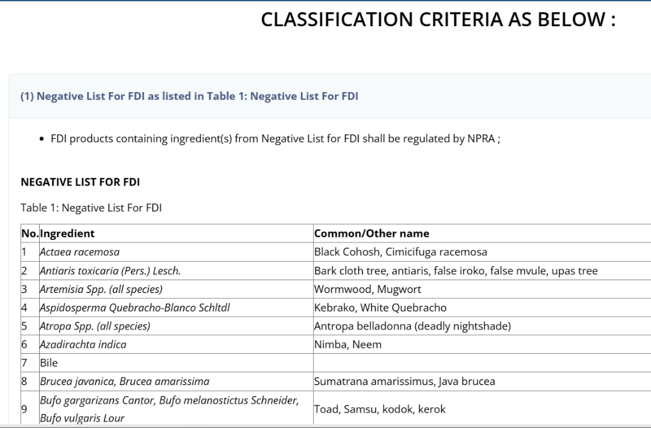
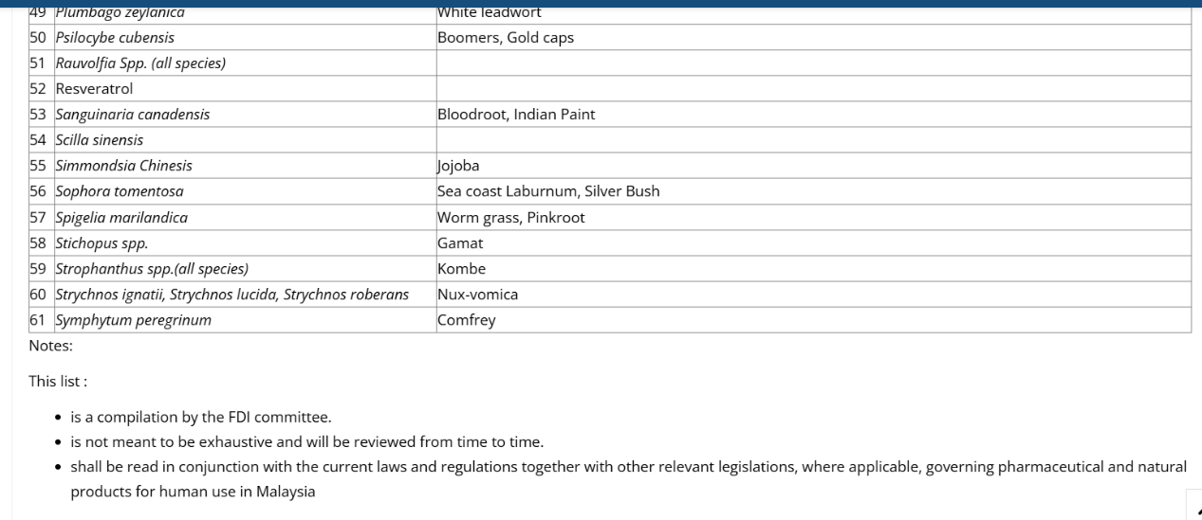
2.東協國家保健品法規-馬來西亞
1) 馬來西亞保健食品申請上市許可規定與程序
三、規定內容 | 馬國衛生部 FDI 產品委員會界定產品屬食品或藥品,產品分類方法及流程：
（1）檢查成份負面清單
（2）是否具有藥效/保健宣稱？
（3）產品整體的用途及形態？
Product Classification Guideline - Drugs or Food Products

Slide 11
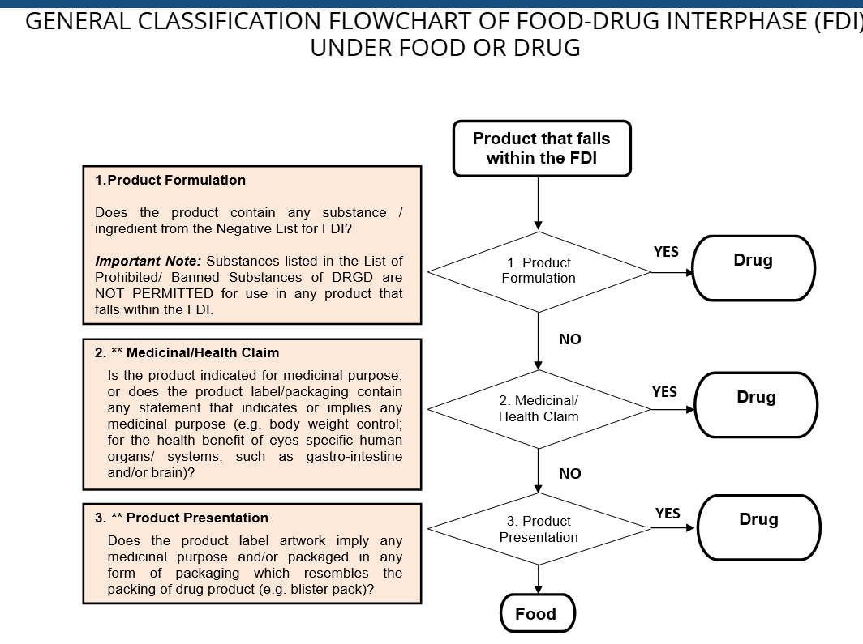
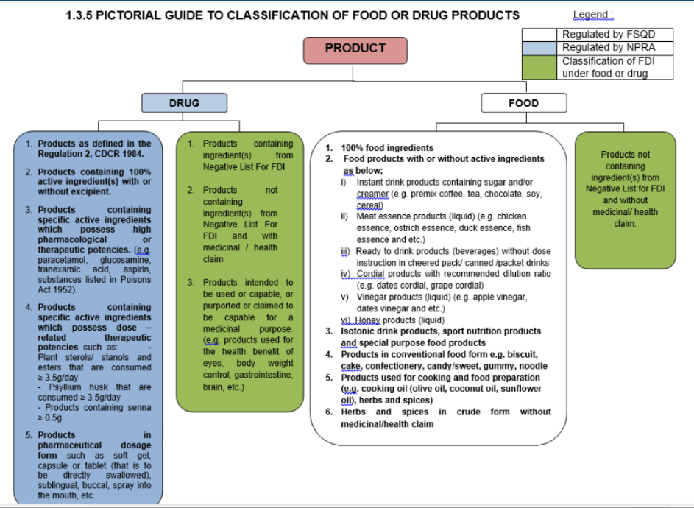
2.東協國家保健品法規-馬來西亞
1) 馬來西亞保健食品申請上市許可規定與程序
三、規定內容 | 產品分類方法及流程可參考如下列 2 圖：
Product Classification Guideline - Drugs or Food Products

Slide 12
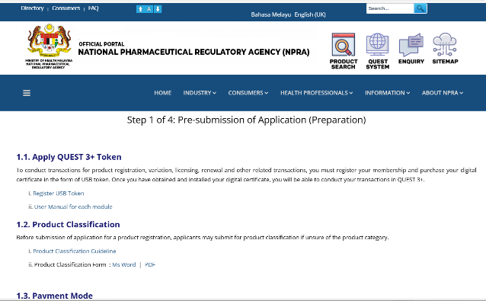
2.東協國家保健品法規-馬來西亞
1) 馬來西亞保健食品申請上市許可規定與程序
四、申請程序 必备文件： 公司注册证书及进口/批发许可证 GMP 證書 自由銷售證書 CPP證書 | 由申請人或代理人(必须为当地注册公司，拥有营业管理保健品执照）向 NPRA 提送文件申請查驗登記,由該局經過審查篩選 (Screening) 、評估(Evaluation)程序後由該局公布結果。申請查驗登記產品為 Health Supplements，其嚴謹程度可依功能類別作為區分： (a)一般或營養類或(b)功能類(中度)，則在審查評估程序適用簡要評估(Abridged Evaluation)；(c)降低疾病風險類(高度),則在審查評估程序適用完全評估(Full Evaluation)。 步驟1,預申請(準備工作,共4步）: 1.1. 申請 QUEST 3+ 系统，取得Token 安装好才能线上申请，交易。 1.2. 產品分類：申請人在提交產品註冊申請前，如不確定產品類別，可提交產品分類申請。 1.3. 付款方式：申請人可選擇線上付款： 1.4. 產品類別：保健品 1.4.1 基本资料 1.4.1.1 GMP證書 1.4.1.2 自由銷售證書 1.4.1.3 WHO 格式的CPP證書 Step 1: Pre-submission of Application (Preparation) for Health Supplements

Slide 13
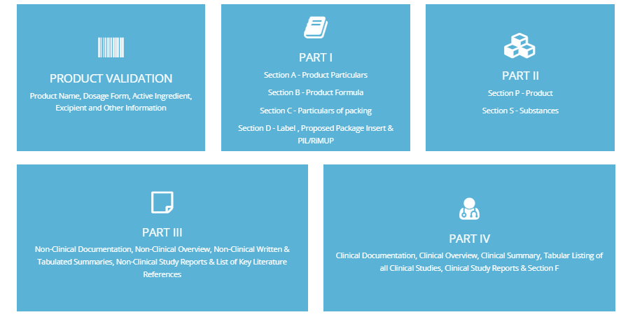
2.東協國家保健品法規-馬來西亞
1) 馬來西亞保健食品申請上市許可規定與程序
五、所需相關文件證件 | 步驟2,提交新產品註冊:QUEST系統的線上申請
必备文件产品资料包：
成分配方、标签、说明书、COA、稳定性报告、质量控制资料,等等。
功能性或疾病风险声称的科学证据文件（文献、临床），等等。
至少17份文件、證件，請參閲本簡報２7－２9頁。
第一部分
A -產品詳情；B -產品配方
C -包裝細節；D -標籤包裝說明書； E -補充文件
產品驗證
產品名稱、劑型、有效成分、賦形劑等信息
第二部分
P -產品
S -原料
第三部分
非臨床文件、非臨床概述、非臨床書面和表格摘要、非臨床研究報告和關鍵文獻參考列表
第四部分
臨床文件、臨床概述、臨床摘要、所有臨床研究的表格列表、臨床研究報告和 F 部分

Slide 14
2.東協國家保健品法規-馬來西亞
1) 馬來西亞保健食品申請上市許可規定與程序
五、所需相關文件證件 | 步驟3，結果 3.1 管理局的決定 根據對提交的文件和樣品的評估結果可能會批准或拒絕申請。根據《1984年疾病預防控制及預防措施》第11（1）條的規定，如產品在安全、品質或效能方面存在缺陷，或未能符合註冊條件，監督可隨時拒絕、取消或暫時吊銷該產品的註冊。 3.2 產品註冊號 產品註冊持有人應通過系統為註冊產品标签注明產品註冊號碼（即 MAL 編號）。 3.3 註冊證書 註冊後流程 產品的註冊有效期為五（5）年或管理局系统中指定的期限（除非註冊被管理局暫停或取消）。 在監督批准產品註冊後，申請人應履行產品註冊批准期間施加的所有承諾和條件，並負責在註冊有效期內在質量、安全和效能方面的維護。否則，產品註冊續期的申請可能會被拒絕。 產品功效、質量和安全性的任何變化應通知管理局。

Slide 15

2.東協國家保健品法規-印尼
2) 印尼保健食品申請上市許可規定與程序
一、主管機關 | 印尼食品藥物管理局(BPOＭ） NADFC，The National Agency of Drug & Food Control
二、法源依據 | 1. BPOM 2001 年第 HK 00.05.4.03960 號令(保健食品不得含有 Aristolochia SP Plant 成分) 2. BPOM 2001 年第 HK 00.05.4.03961 號令(保健食品不得含有 Ephedra Plant 成分) 3. BPOM 2005 年第 HK.00.05.41.1381 號令(保健食品的註冊程序) 4. BPOM 2007 年第 HK.00.05.42.6575 號令(保健食品不得含有 Benzilpiperazin 成分) 5. BPOM 2019 年第16 號條例(保健食品的監管) 6. BPOM 2019 年第17 號條例(保健食品的品質要求) 7. BPOM 2022 年第32 號條例(保健食品註冊的條件與管理) 8. BPOM 2024 年第10 號條例 Regulation regarding the Labeling of Natural Medicines, Quasi Medicines, and Health Supplements 9. BPOM 2025 年第6 號條例 Regulation regarding Stability Guideline for Health Supplement
三、規定內容 | 1. 必須先向印尼食品與藥物管理局(BPOM)申請上市許可,獲得上市許可後才可申請進口許可。 2. 必須經由印尼本地代理商申請。 3. 對進口品申請上市許可，要求出示該國政府直接核發或政府授權機構核發的 GMP 證明。 4. 印尼食品與藥物管理局(BPOM)負責管理(1)食品(不含未加工生鮮產品) 、(2) 藥品 、(3) 化妝品 、(4) 傳統草藥 (traditional medicine) 、 (5) 保健品 (Health Supplement)等五類產品, 5. 監控上述五類產品在市場上販售的品質，以確保商品 符合官方要求，且無害於印尼人民健康.

Slide 16
2.東協國家保健品法規-印尼
2) 印尼保健食品申請上市許可規定與程序
三、 規定內容 | BPOM 申請可以先在線上填寫申請表格，備妥產品相關證明文件後上傳，待BPOM完 成檢驗與確認後即核發上市許可編號。 2. 許可效期：上市許可效期為5年，期效屆滿後可重新申請換發。 3. 申請時間：單一產品申請上市許可常常耗時半年甚至是1年以上。 4. 註冊類型： - 新註冊：首次在印尼市場登錄保健品。 - 變更註冊：如配方、標籤或包裝變更後的更新申請。 5. GMP 證明：印尼保健食品申請上市許可時，要求GMP 證明(由政府核發或政府授權 機構核發)，我衛福部已自 110年3月16日起以「保健營養食品 GMP 驗證方案」取 代「外銷營養補充食品之擴充驗證方案」，相關規定 https://www.fda.gov.tw/TC/site.aspx?sid=11234&r=1298309781 6. 印尼保健食品未被歸類在藥品下，保健品與藥品在監管上係兩種彼此獨立的產品。 7. 印尼食品藥物管理局(BPOM)聯繫資訊： 官網：www.pom.go.id；電郵：halobpom@pom.go.id；諮詢專線：+62-21-150-0533 地址：Jl. Percetakan Negara No.23, Jakarta 10560, Indonesia

Slide 17
2.東協國家保健品法規-印尼
2) 印尼保健食品申請上市許可規定與程序
四、 申請程序 | 認證過程通常遵循以下階段：
1.初步审查：
由當地 BPOM 進行，以評估製造設施和初步合規性。
2.申請提交及审核：
通過 BPOM 的電子註冊系統提交所需文件。審核文件完整性及產品安全、功效與品質，可能要求補件和測試。
3.實驗室測試和評估：
BPOM Central 進行實驗室分析和科學評估。
4.認證頒發：
滿足所有監管標準，BPOM总部授予官方認證，取得BPOM註冊編號。
5.上市後監管：
持續監控，確保進入市場後持續合規。
6.定期更新和合規審核：
企業必須接受例行檢查和文件更新，以維持認證的有效性。
7.執法行動和召回：
BPOM 有權召回不合規或危險產品

Slide 18
2.東協國家保健品法規-印尼
2） 印尼保健食品申請上市許可規定與程序
五、 所需相關證件文件 | 註冊文件清單：至少３２份文件、證件，請參閲本簡報２7－２9頁。

Slide 19

2.東協國家保健品法規 -越南
3） 越南保健食品進口程序簡介 駐越南代表處經濟組彙整 2025年4月
一、主管機關 | 越南衛生部食品安全局(Vietnam Food Administration, Ministry of Health)
二、法源依據 | 功能性食品(functional food)/保健品(Health Supplement): 1.2023年9月25日第17/2023/TT-BYT 號公告（有關補充修正若干食品安全相關規定） 2. 10/2021/TT-BYT：列出了保健食品中禁止使用的物质。 3. 24/2019/TT-BYT：对食品添加剂进行管理。 4. 18/2019/TT-BYT：指导良好生产规范。 5. 15/2018/ND-CP 号法令：概述一般食品安全要求。 6. 43/2014/TT-BYT：规范功能性食品的管理。 7. 17/2011/TT-BYT：发布有关放射性污染的规定。 8. 2010年食品安全法和 9. 46/2007/QD-BYT号决定：关于食品中生物和化学污染最大限量的规定。 10. QCVN 8-1:2011/BYT、QCVN 8-2:2011/BYT和QCVN 8-3:2012/BYT：设定食品中霉菌毒素、重金属和微生物污染物的限量。 越南功能性食品進口程序簡介.pdf

Slide 20
2.東協國家保健品法規 -越南
3） 越南保健食品進口程序簡介 駐越南代表處經濟組彙整 2025年4月
三、申請程序 | (一)產品宣告(product declaration)（請參考第15/2018/ND-CP號議定第7條）： 1. 產品宣告表(declaration form)→附錄I, Form No.02； 2. 由出口國主管機關核發之自由銷售證明(Certificate of Free Sale, CFS)、出口證明(Certificate of Exportation)或衛生證明(Health Certificate)（須經領事認證）； 3. 在進行宣告前12個月內，由指定当地實驗室或符合ISO17025標準實驗室所作之食品安全資訊表(food safety data sheet)（正本或經認證影本）；該食品安全資訊表須載明由越南衛生部依國際規範風險管理原則訂定之安全指標； 4. 產品或成分效果之科學證據文件（正本或經認證影本）；若採用成分效果之科學證據，每日劑量須大於或等於該文件內容之15%。 5. 自2019年7月1日起，膳食補充品(dietary supplements)須檢附GMP證明或其他同等效力證明。 越南功能性食品進口程序簡介.pdf

Slide 21
2.東協國家保健品法規 -越南
3） 越南保健食品進口程序簡介 駐越南代表處經濟組彙整 2025年4月
三、申請程序 | （二）文件要求 1. 保健品注册申请表 2. 经出口国主管部门认证的自由销售证书 3. 由越南官方认可的实验室出具的自申请表提交之日起12个月内完成的测试结果 4. 证明产品功效或成分功效的文件资料 5. 良好生产规范（GMP）证书 6. 原始标签和副标签（越南语） (三)食品安全證書(Certificate of Food Safety)（請參考第15/2018/ND-CP號議定第11、12、28條）： 1. 所有食品製造商及銷售商均須取得食品安全證書，除有第12條第1項之例外情形，包括第(k)款食品業(food business)已取得下列認證：GMP、HACCP、ISO22000、IFS、BRC、FSSC22000或其他同等證明。 2. 膳食補充品之製造商須遵守本法第28條之相關食品安全規範，包括採用符合標準之品管系統、員工、工廠設施，以及成立品管部門及備齊製造過程、品管及配銷之相關文件供查驗等。 3. 食品安全證書 （Certificate of Food Safety）（請參考第15/2018/ND-CP 號議定第 11、12、28 條）：越南衛生部應就膳食補充品應用GMP標準提供指導。

Slide 22
2.東協國家保健品法規 -越南
3） 越南保健食品進口程序簡介 駐越南代表處經濟組彙整 2025年4月
四、申請流程
1. 资格评估：
2. 产品测试：
3. 产品标签：
4. 安全与卫生：
5. 档案申请：
6. 提交至越南食品安全局（VFA）：
7. 批准注册：
验证其产品符合越南法规并满足注册标准
确认产品的安全性、质量和有效性，需要实验室测试。包括但不限于检查微生物污染、重金属含量和活性成分的浓度
标签：产品名称、成分、剂量、健康声明、储存说明、到期日期、制造商信息、条形码，等等。
符合健康、安全和卫生标准，《食品卫生和安全标准满足证书》。
概述了产品的安全和质量数据，必须遵守越南国家法规。
提交给VFA进行审查和评估。此阶段可能持续数月，在此期间VFA将仔细审查保健品的安全性和有效性。
VFA成功完成评估，批准保健品在越南的注册，进入越南市场！

Slide 23

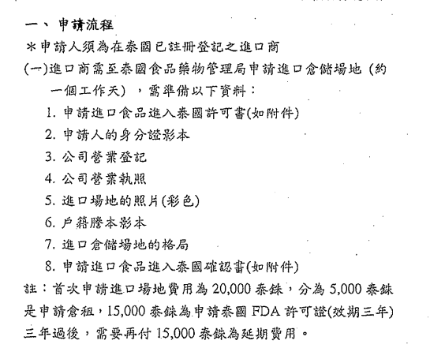
2.東協國家保健品法規-泰國
4） 泰國申請進口保健食品 許可流程及相關法規 駐泰國代表處經濟組 2025年2 月
一、主管機關 | 泰國衛生部食品藥物管理署（FDA）
二、法源依據 | （一）泰國衛生部公告有關食品補充品相關條文No. 293, 294, 309, 405 （二）核可作為食品補充品原料之植物成分清單 （三）用於食品補充品之氨基酸劑量表 （四）用於食品補充品之維他命劑量表
三、進口程序 | 「檔案下載」泰國申請進口 保健食品許可流程及相關法規.pdf

Slide 24
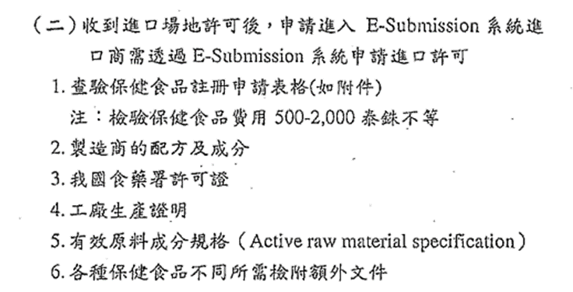
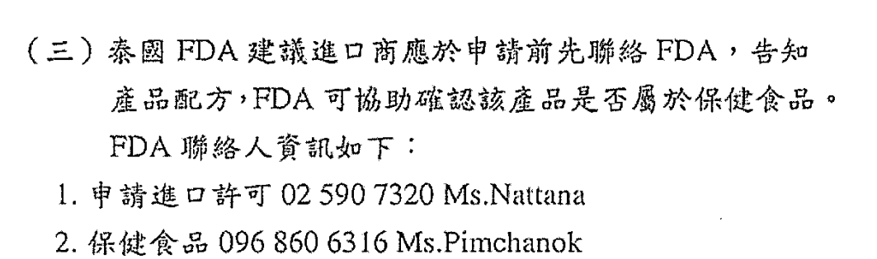
2.東協國家保健品法規-泰國
4） 泰國申請進口保健食品 許可流程及相關法規 駐泰國代表處經濟組 2025年2 月
三、進口程序

Slide 25
2.東協國家保健品法規-泰國
4） 泰國申請進口保健食品 許可流程及相關法規 駐泰國代表處經濟組 2025年2 月
四、申請流程
1. 泰国FDA官网创建账户（当地公司）
2. 填写电子申请表
3. 上传产品注册证书、原产地证明、生产企业资质、自由销售证书等支持文件
4. 提交后泰国FDA将进行材料初审
5. 可能出现要求补充资料或说明的情况。
6. 整个审批周期通常为30-90个工作日
7. 通过后颁发进口许可证

Slide 26
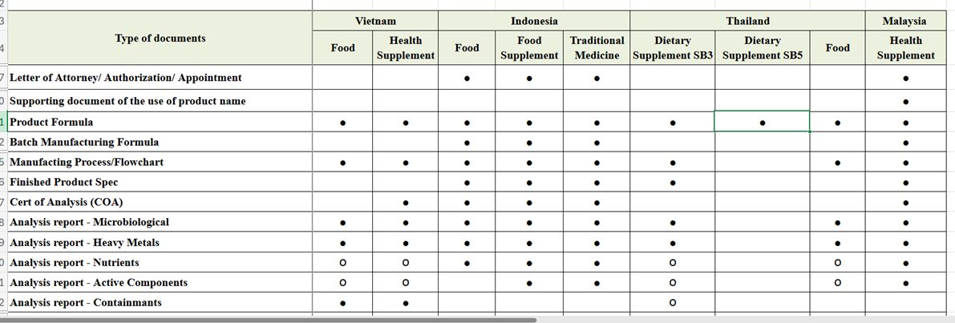
2.東協國家保健品法規
保健品上市/注册所需文件

Slide 27
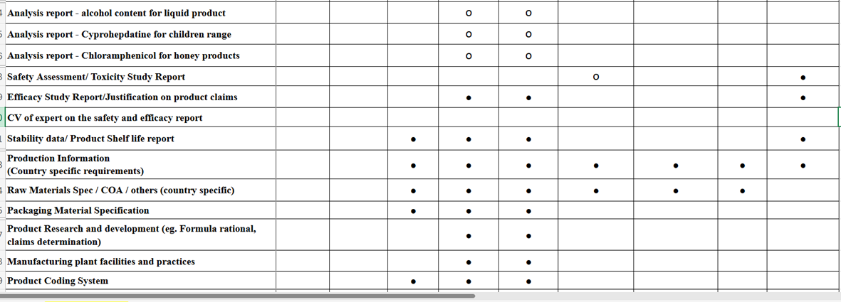
2.東協國家保健品法規
保健品上市/注册所需文件

Slide 28
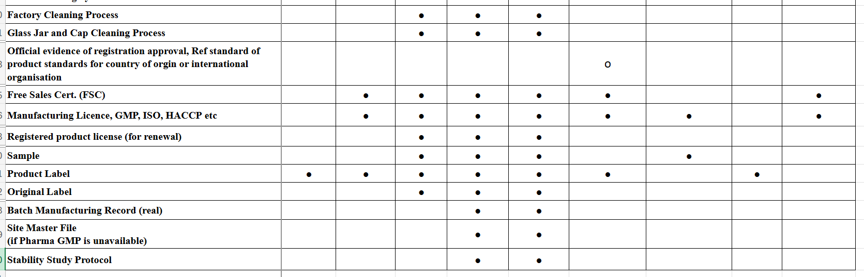
2.東協國家保健品法規
保健品上市/注册所需文件

Slide 29
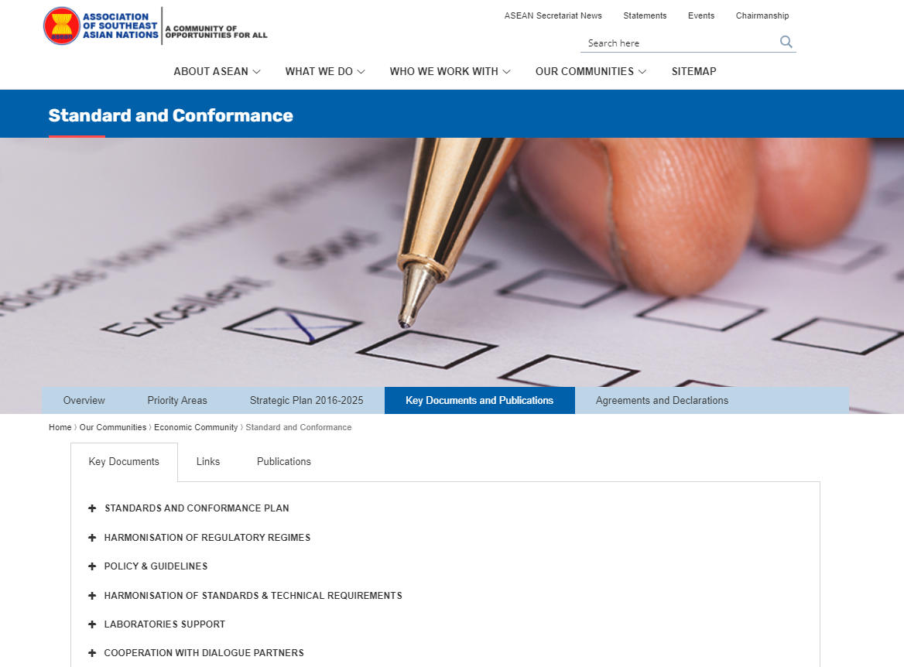
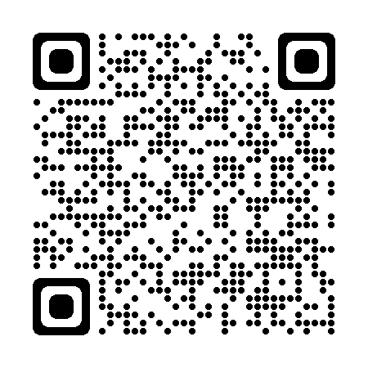
3.未來東協保健品法規十項技術規範
重要文件及出版
Standard and Conformance – ASEAN
政策與指引（10 項保健品技術規範）
GMP技術規範課程講義

Slide 30
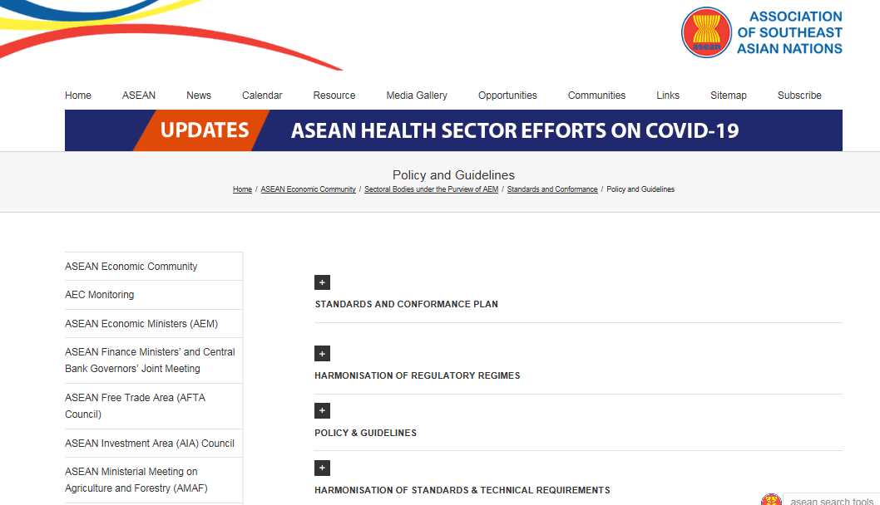
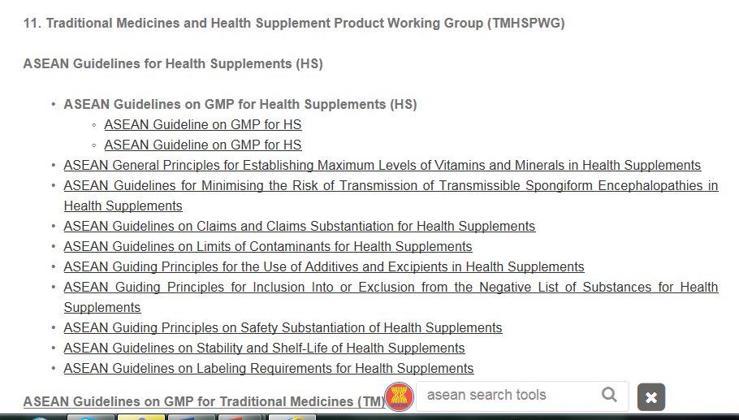
10項技術規範

Slide 31
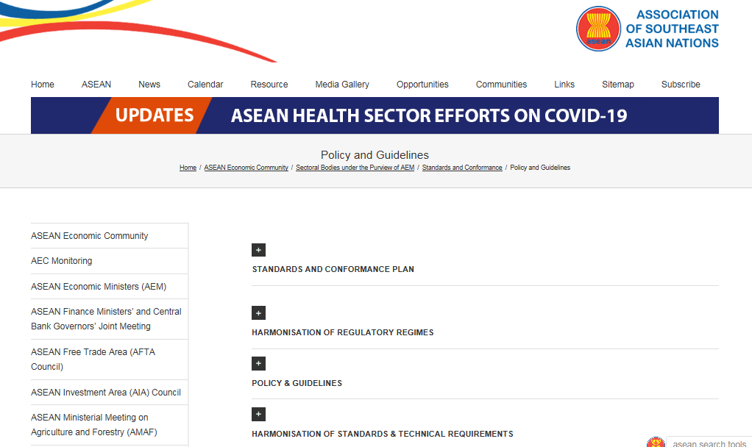
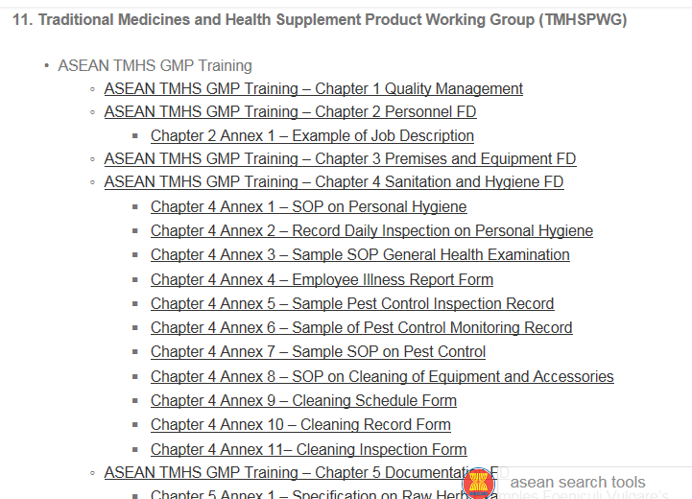
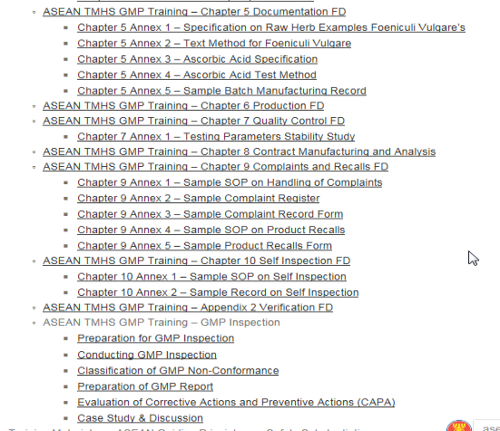
GMP課程講義

Slide 32
3.未來東協保健品法規十項技術規範
“保健品 Health Supplements”
定义 | 用於補充飲食並維持、增強和改善人體健康功能的任何產品
成分 | 包含一種或多種，或以下各項的組合： 維生素、礦物質、氨基酸、脂肪酸、酵素、益生菌和其他生物活性物質 衍生自動物、礦物和植物天然來源之物質，包括提取物、分離物、濃縮物、代謝物 （i）和（ii）中提到的成分之合成來源
產品形態 | 劑型形式，以小單位劑量（例如膠囊、片劑、散劑、液體）服用,不得包括任何無菌製劑（即注射劑、眼藥水）。
Purpose | any product that is used to supplement a diet and to maintain, enhance and improve the healthy function of human body
Composition/ Ingredient | contains one or more, or a combination of: Vitamins, minerals, amino acids, fatty acids, enzymes, probiotics and other bioactive substances Substances derived from natural sources, including animal, mineral and botanical materials in the forms of extracts, isolates, concentrates, metabolite Synthetic sources of ingredients mentioned in (i) and (ii)
Product Format/ Form | presented in dosage forms, administer in small unit doses (e.g. capsules, tablets, powder, liquids), shall not include any sterile preparations (i.e. injectable, eyedrops).
Notes:
Insert a picture of one of the geographic features of your country.

Slide 33
3.未來東協保健品法規十項技術規範
附件 | 東協保健品技術規範 | 來源 | 有無對應的台湾法规？ | 備注
1 | 原料負面列表 | Negative List of Substances | No
2 | 添加劑和賦形劑 | Additives and Excipients | Yes－食品添加劑法規藥典
3 | 污染物限量 | Limits of Contaminants | Yes－食品法規
4 | 减低傳染性海綿狀腦病（TSE）的風險 | Minimising the Risk of Transmissible Spongiform Encephalopathies (TSE) | No
5 | 安定性和保存期限 | Stability and Shelf-Life | Yes – 健康食品法規
6 | 產品安全及佐證原則 | Safety and Substantiation | Yes – 健康食品法規
7 | 產品宣稱及佐證 | Claims and Claims Substantiation | No
8 | 優良製造作業 | GMP | Yes –營養保健食品業者GMP指引
9 | 產品標籤 | Labeling Requirements | Yes－食品法規
10 | 维生素和矿物质最高限量 | Maximum Levels of Vits & Mins | Yes – 食品添加劑法規

Slide 34
3.未來東協保健品法規十項技術規範
產品開發設計及
原物料供應商篩選控制
原料負面列表
東協保健品法規十項
技術規範
安全
添加劑和賦形劑
減低傳染性海綿狀腦病（TSE）的風險
維生素和礦物質的最高限量
污染物限量
產品安全性及佐證原則
製程及品管
優良製造作業 GMP
品質
安定性和保存期限
產品宣稱及佐證
標示
消費者
產品標籤

Slide 35
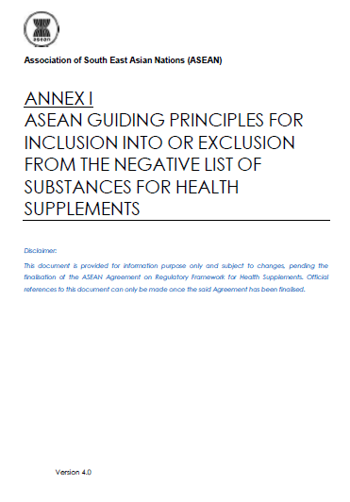
3.未來東協保健品法規十項技術規範-
附件1 原料負面列表
重點提示：
此負面列表中之物質指經科學證明有安全隱憂，對人體健康有害
此原料負面列表不包括下列附件中的物質：添加劑和賦形劑，維生素和礦物質最高限量，污染物限量；以及所有會員國現行的野生動植物保護法所禁止的物質。
會員國可依據審查標準要求增列有害物質，列入的理由例如物質的毒性作用，如急性，亞急性，慢性，特定毒性，並提供參考文獻（例如配方，專論/科學報告）
配方中絕對不可含有此表中之物質！

Slide 36
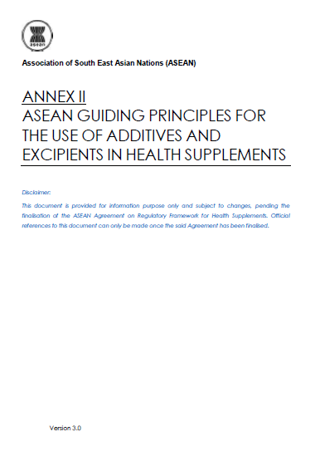
3.未來東協保健品法規十項技術規範-
附件2 添加劑和賦形劑
重點提示：
指導原則：
1.使用添加劑和賦形劑的理由
2.添加劑和賦形劑安全性
3.確認添加劑和賦形劑的種類，規格和純度
4.良好生產規範（GMP）使用原则--最少用量
5.限制性添加劑和賦形劑列表—可参考最新版 CODEX GSFA, 药用赋形剂手册，药典
6.確定在保健品中使用添加劑和賦形劑的程序
一定要先確認！

Slide 37
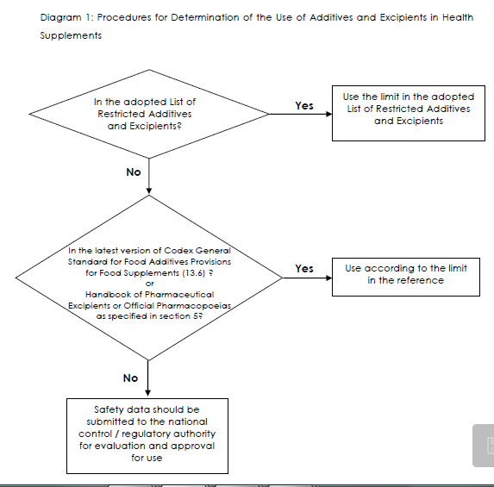
3.未來東協保健品法規十項技術規範-
附件2 添加劑和賦形劑
確定在保健品中使用添加劑和賦形劑的程序：
添加劑和賦形劑列表和用量限制
CODEX GSFA 13.6，
藥用賦形劑手冊,
藥典
安全文獻，報告

Slide 38
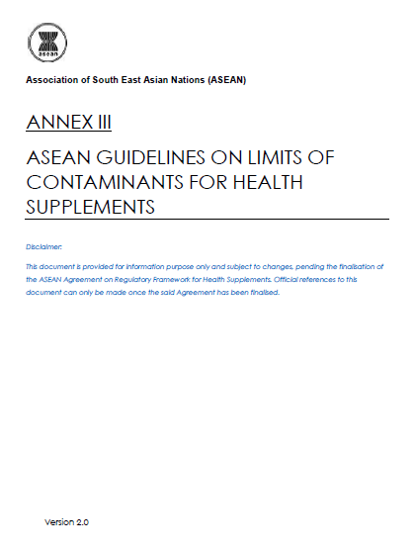
3.未來東協保健品法規十項技術規範-
附件3 污染物限量
重點提示：
三種污染物限制：
1.重金属 2.微生物 3.農藥殘留
1.重金属限量- 較爲嚴格
重金属 | 铅 Lead | 砷 Arsenic | 汞 Mercury | 镉 Cadmium
限量 | NMT 10.0 mg/kg or 10.0 mg/L (10.0ppm) | NMT 5.0 mg/kg or 5.0 mg/L (5.0ppm)* | NMT 0.5 mg/kg or 0.5 mg/L (0.5ppm) | NMT 0.3 mg/kg or 0.3 mg/L (0.3ppm)
 |  | *菲律賓: 0.3 mg/kg or 0.3 mg/L (0.3 ppm)
台灣 健康食品限量 | ≤ 20ppm | ≤ 2ppm | 無規定 | 無規定

Slide 39
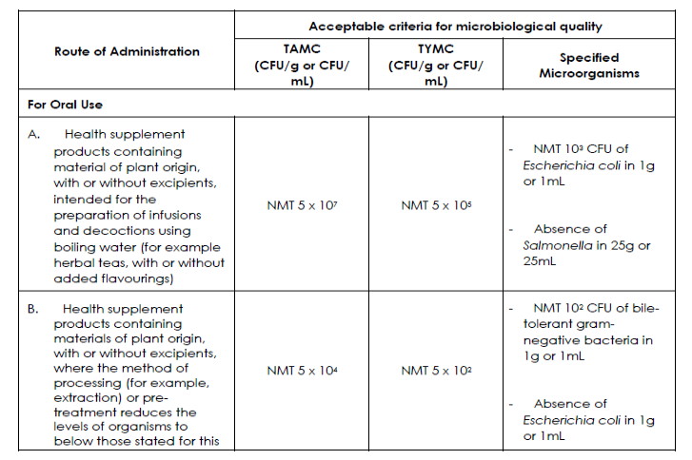

3.未來東協保健品法規十項技術規範-
附件3 污染物限量
2.微生物限量:
根據英國藥典2013版,得以逐年更新或增加。
依劑型，原料及製程不同而分為6類產品。

Slide 40
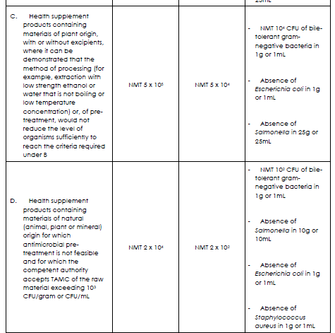


3.未來東協保健品法規十項技術規範-
附件3 污染物限量
2.微生物限量:
3.農藥殘留管理原则：
廠商自主管理
原料源頭管控(GAP)
GMP廠家嚴格把關農殘超標原料

Slide 41
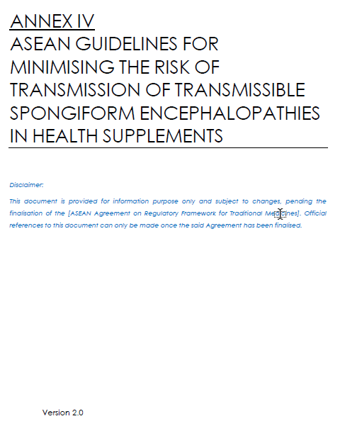
3.未來東協保健品法規十項技術規範-
附件4 减低傳染性海綿狀腦病（TSE）的風險
重點提示：
傳染性海綿狀腦病（TSE）的風險主要來自遭到感染的反芻動物來源原料，例如牛骨製成之膠囊，膠原蛋白等。
1.風險管理
2.避免使用來自BSE高風險區的原料
3.原料廠商提供来源聲明書
4.保健品生產廠家自我風險評估表

Slide 42
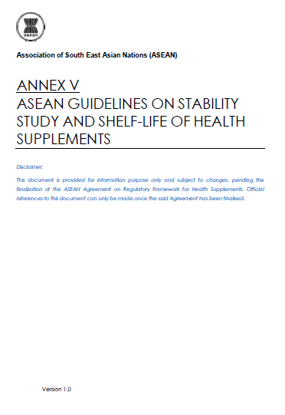
3.未來東協保健品法規十項技術規範-
附件5 安定性和保存期限
重點提示：
安定性試驗設計須考慮以下因素：
1.根據產品的性質來決定
2.批次選擇：至少2批
3.規格/測試參數：物理，化學和微生物特性
4.測試頻率：加速試驗,實時試驗
5.儲存條件: 溫度，濕度
6.容器封閉系統: 材質，透水性，透氣性
7.評估：全方位系統性評估表
8.標籤：儲存條件，保存期限

Slide 43
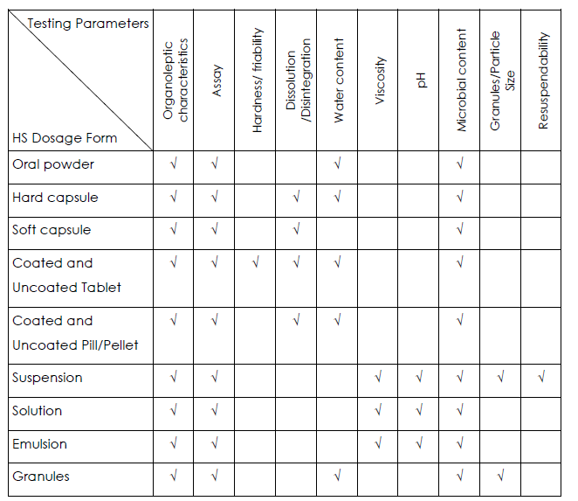
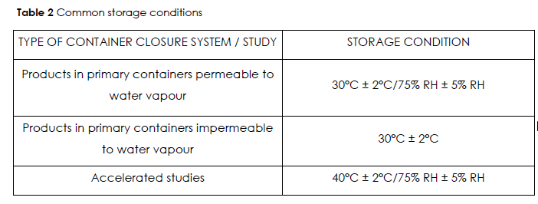
3.未來東協保健品法規十項技術規範-
附件5 安定性和保存期限
規格/測試參數：物理，化學和微生物特性
測試頻率
試驗 | 測試頻率
實時 | 0, 3, 6, 9, 12, 18, 24 月，每年
加速 | 0, 3，6 月
儲存條件:溫度，濕度

Slide 44
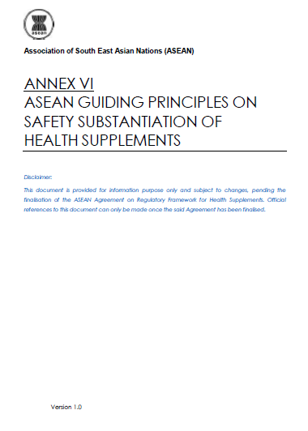
3.未來東協保健品法規十項技術規範-
附件6 產品安全及佐證原則
重點提示：
產品安全指導原則：以下情況必須提供數據證明產品的安全性
（a）含新成分的產品。
（b）成分新的純化，提取或製造方法的產品。
（c）現有產品但以新組合，新劑量，新服用法，或使用特殊
或新目標人群（例如孕婦，乳婦，兒童）。
（d）存在安全隱憂的現有產品。
證明產品安全性的條件：
（a）食用歷史依據
（b）科學實驗依據：WHO或OECD指南，急性，亞慢性和/或慢
性毒性試驗，其他毒性試驗如致畸性，致癌性和/或致
突變性試驗。

Slide 45
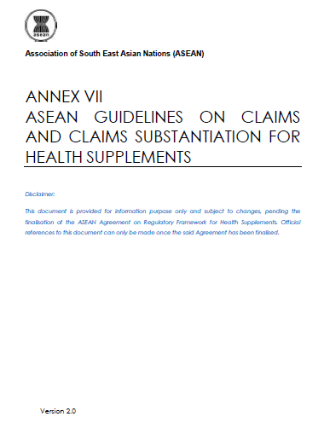
3.未來東協保健品法規十項技術規範-
附件7 產品宣稱及佐證
重點提示：
產品宣称 | 佐证程度 | 数据资料标准 | 资料
一般產品宣稱或營養宣稱 | 一般 | e.g. 15% Codex NRV | 參考文獻， 書籍
功能宣稱 | 中 | 國際或先進國家認可的營養或身體功能宣稱 | １＋１
降低疾病風險宣稱 | 高 | 功能機制有持續的證據支持 | 人體試驗＋１

Slide 46
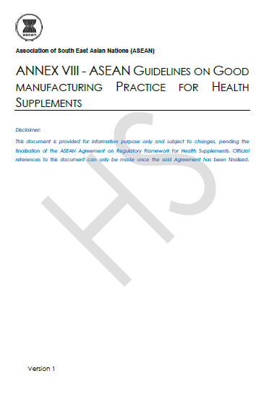
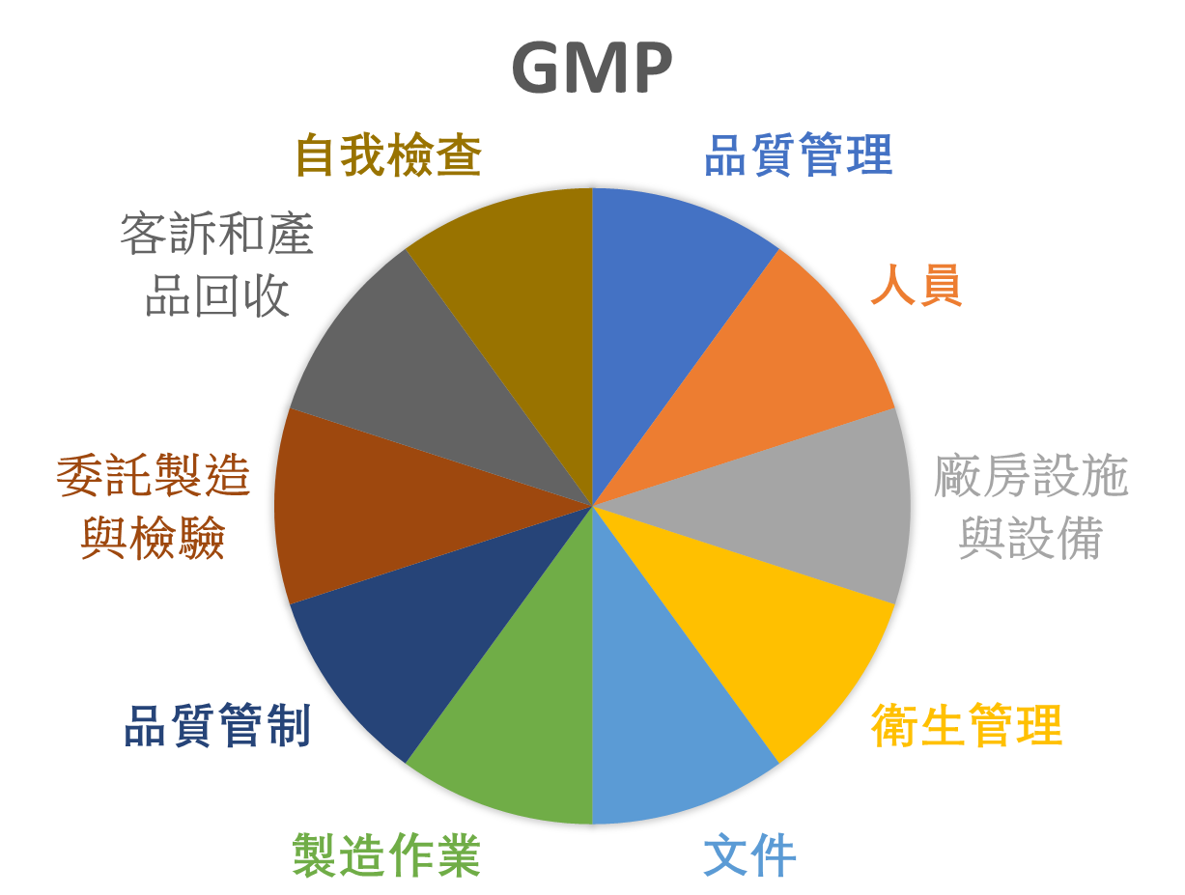
3.未來東協保健品法規十項技術規範- 附件8 GMP

Slide 47
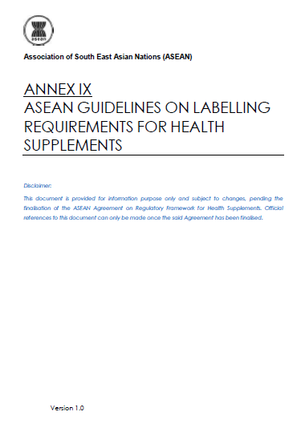
3.未來東協保健品法規十項技術規範-
附件9 產品標籤
重點提示：
（a）产品名
（b）剂型
（c）主成分及剂量
（d）批号
（e) 生产日期及保存期限，或只有保存期限
(f) 服用方法
(g) 用途
(h) 保存方式
(i) 产品注册号码
(j) 制造商名称及地址
(k) 授权商名称及地址
(l) 警语
(m) 包装数量
(n) 其他说明
（o) 国家语文或英语

Slide 48
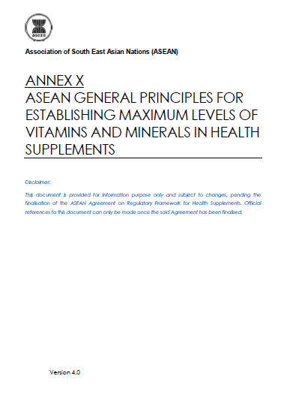
3.未來東協保健品法規十項技術規範-
附件10 維生素和礦物質的最高限量
重點提示：
比較台灣和東協之間的上限差別！

Slide 49

Debbie.wang@Suntory.com
ASEAN Alliance of Health Supplement Associations
(AAHSA www.aahsa.org.sg )

